Slide 1


等势线Equipotential Line
范宁玥 黄腾 吴苜饶
1

Slide 2

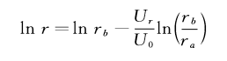
课题描述 Equipotential Line
Place two electrodes into water, supply a safe voltage and use a voltmeter to determine electric potential at various locations. Investigate how the measured equipotential lines deviate from your expectations for different conditions and liquids.
将两个电极放入水中，加一个安全的电压，然后使用电压表测定不同位置的电势。研究测出的等势线与在不同条件和液体情况下的期望值是如何产生偏离的。
电极的形状、位置与固定方式
容器的绝缘边界
液体的电导率
液体的深度、倾斜
离子鞘效应
探针的伸入
需研究
→修正期望值
最基本的模型：无穷大平面上两等量异种点电荷
实际上会影响电压分布的因素
电极的氧化
水的电解
测量的误差
需克服
2

Slide 3

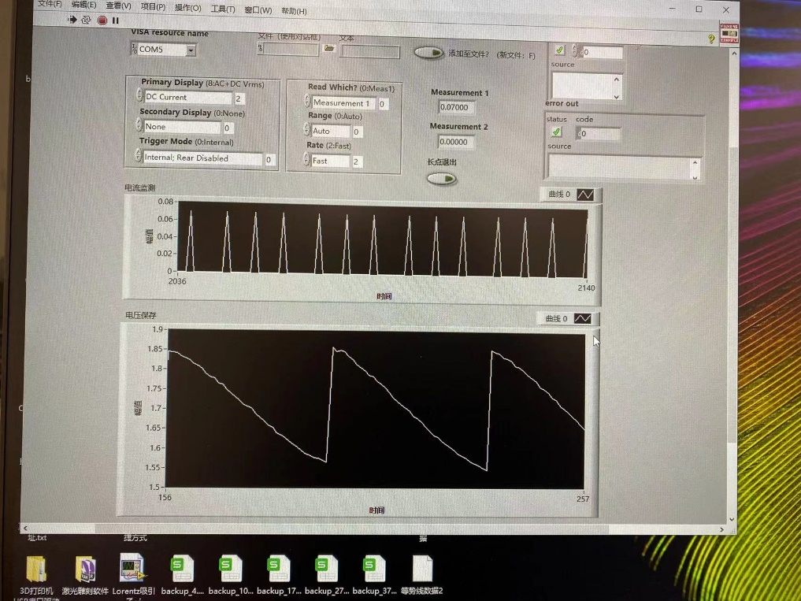
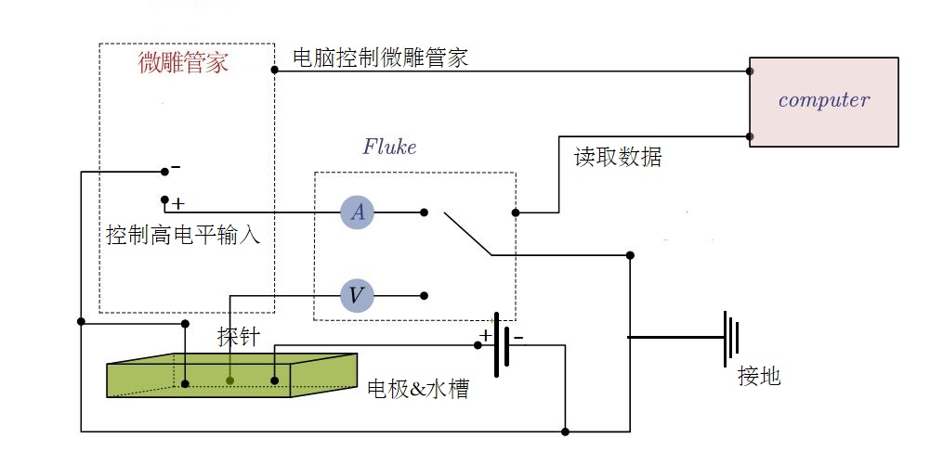
微雕管家
控制电极移动
labview
判断高电平
记录电压
Python
后期数据处理与绘图
输出高电平
实验方案（软件）
+
-
3
Labview界面
实验电路图

Slide 4
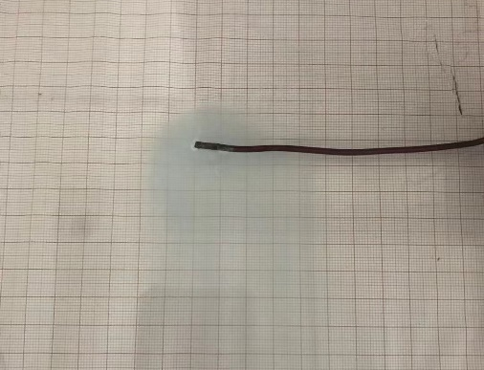
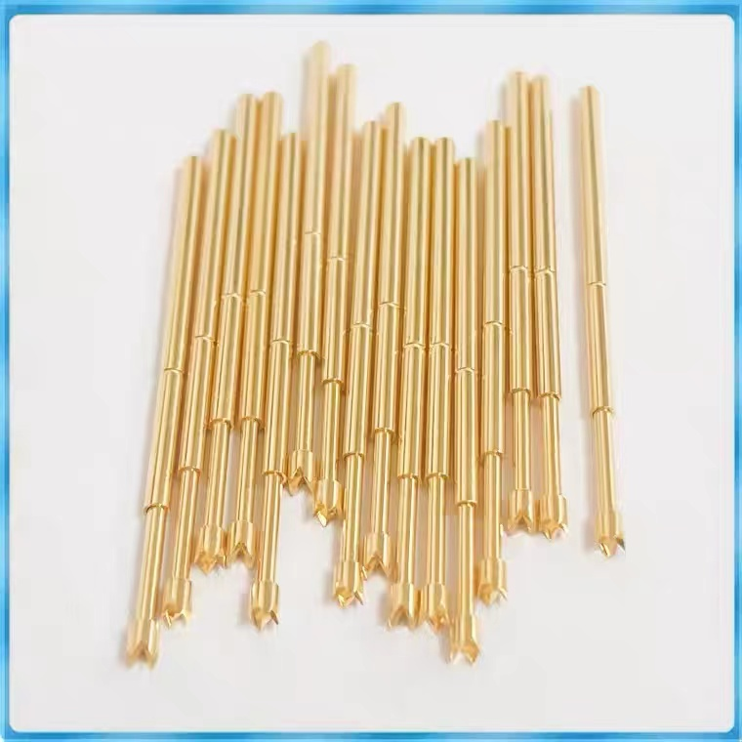
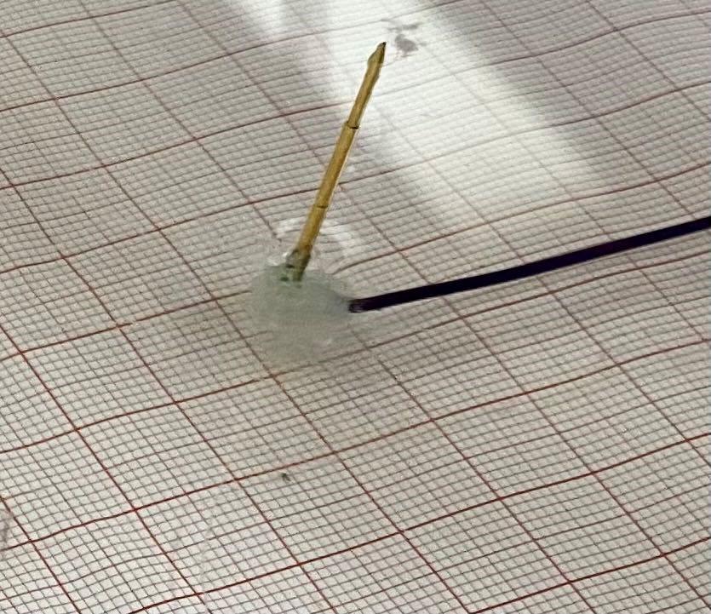
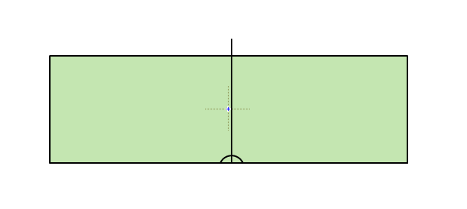
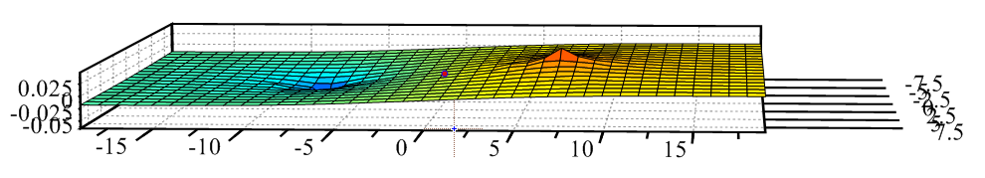
实验方案（硬件）
电极材料
固定方式
铜漆包线作电源，产生蓝色不溶物
影响水的电导率，影响电压值
更换镀金针头作电源，更稳定金属不易被腐蚀
采用硅胶枪固定电极的底部，同时加深水的深度，认为底部硅胶对作为导体的水的影响可忽略
水
电极
硅胶
比例示意图
average=-0.005
三维小数误差目前认为可忽略
4
模拟结果对比图

Slide 5
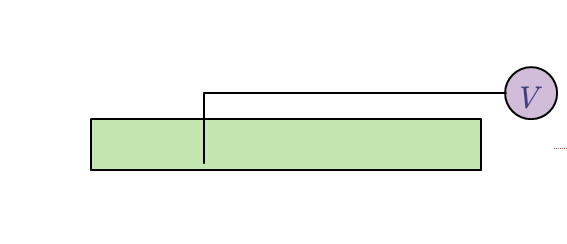
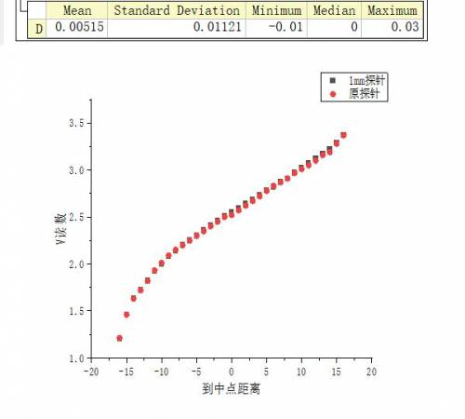
实验方案（硬件）
探针伸入的深度
探针直接伸入最底部
深度上作为等势的
探针粗细的影响
两位小数的精确度内，基本可以判断探针粗细对实验结果影响极小/无影响
（2mm）
减弱电解水的影响
采用更低的实验电压（目前为2V左右）
如果低于电解的电压阈值1.23V会导致读数变化不明显
5

Slide 6
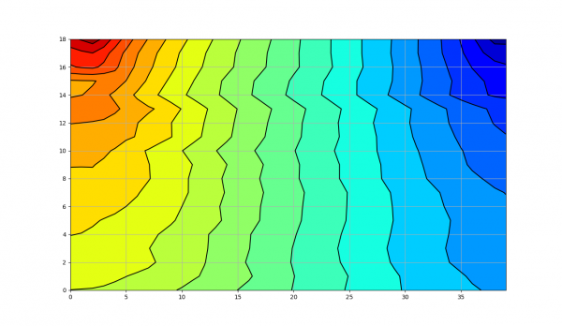
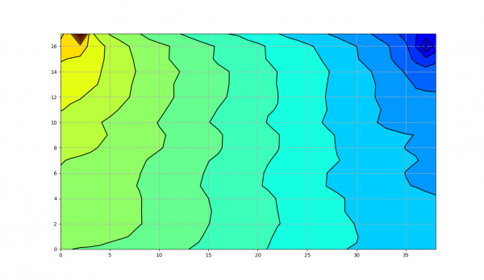
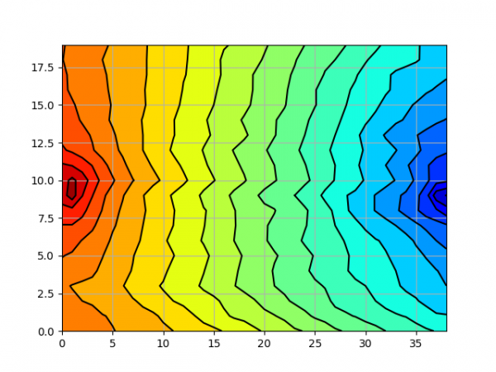
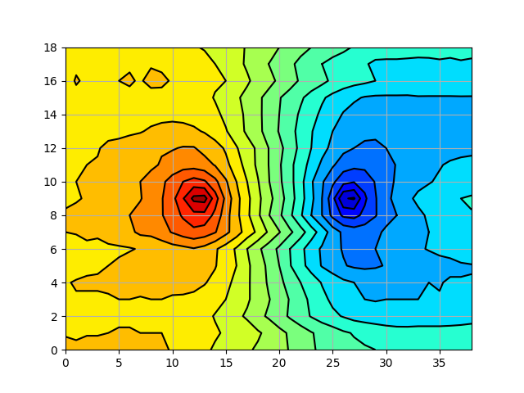
实验结果分析
20211215 数据量19*40
20211217 数据量18*39
6
20211225 数据量39*（10+1+10）
20220228 数据量（9+1+9）*39

Slide 7
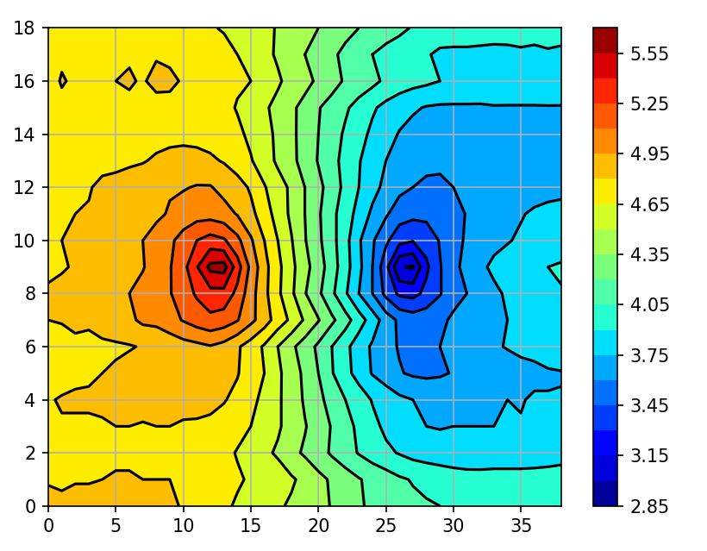
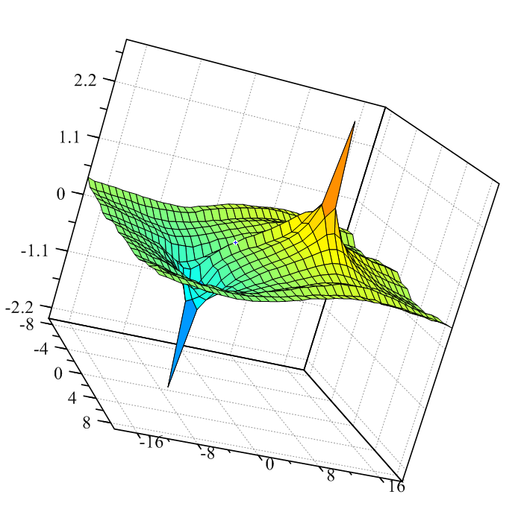
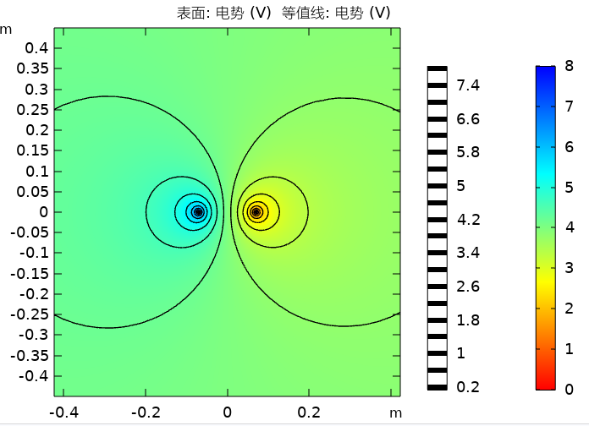
实验结果分析
V
20220228 数据量（9+1+9）*39
cm
与基本模型比较：
靠近电极处有明显偏离
远离电极处偏离较小
7

Slide 8
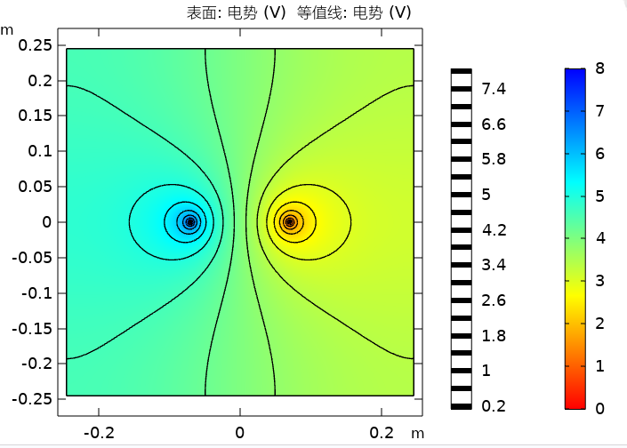
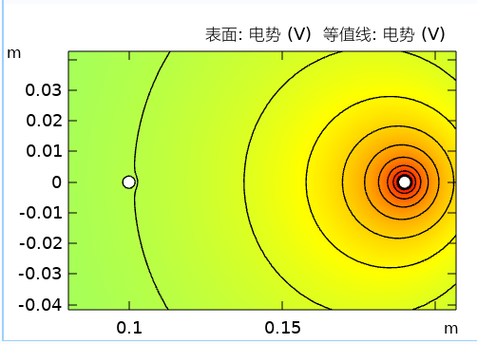
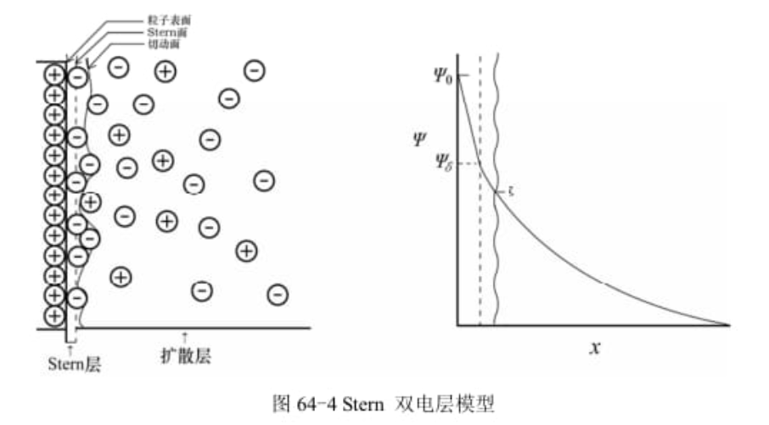
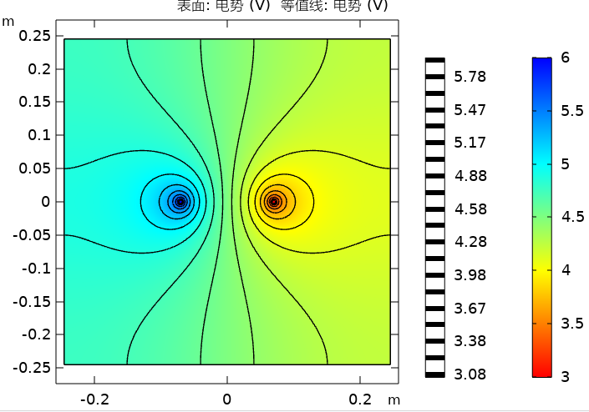
理论建模
与实际结果作对比，分析与期望值如何偏离，修正理论模型
基本模型
存在绝缘边界
探针伸入的影响
离子鞘效应：影响实际提供电势大小
8

Slide 9
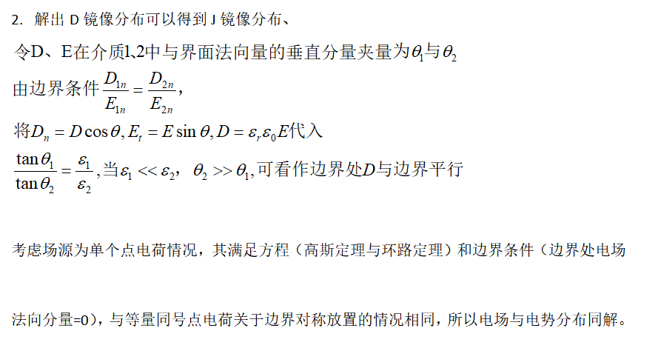
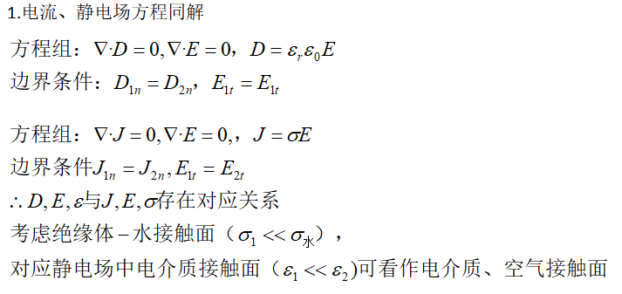
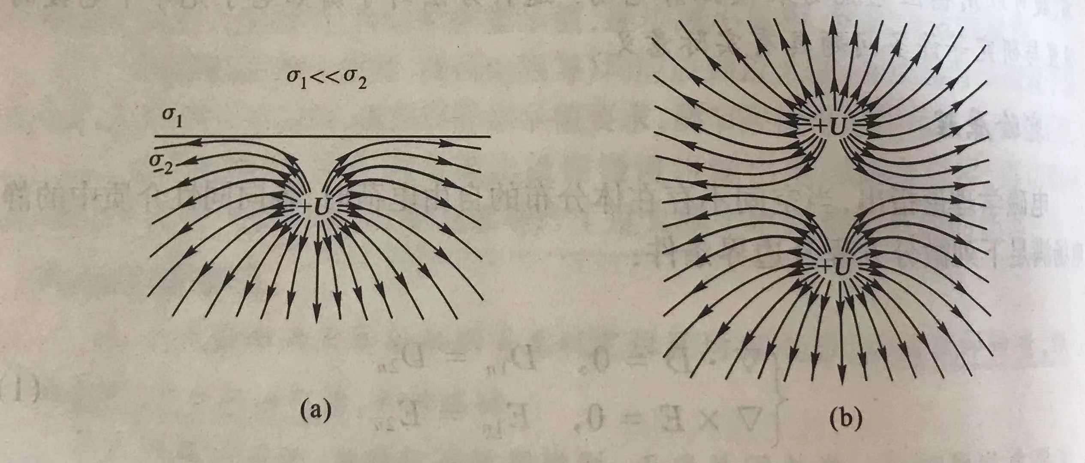
理论建模—绝缘边界
存在绝缘边界：当绝缘板的电导率远小于水时，水中电场等效于原电极及其以绝缘板为镜面的镜像电极共同产生的电场
9

Slide 10
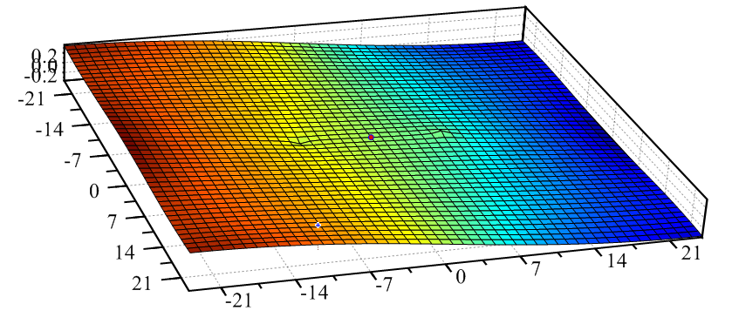
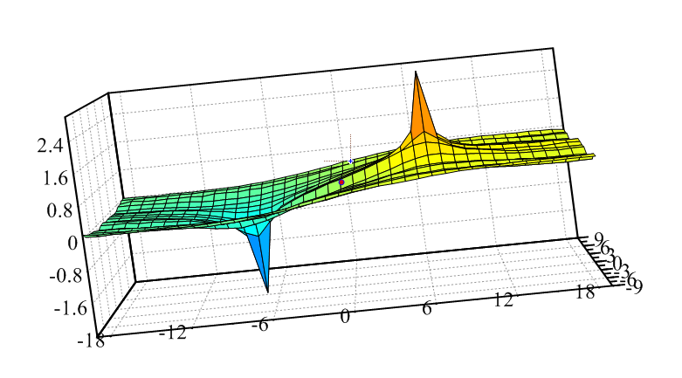
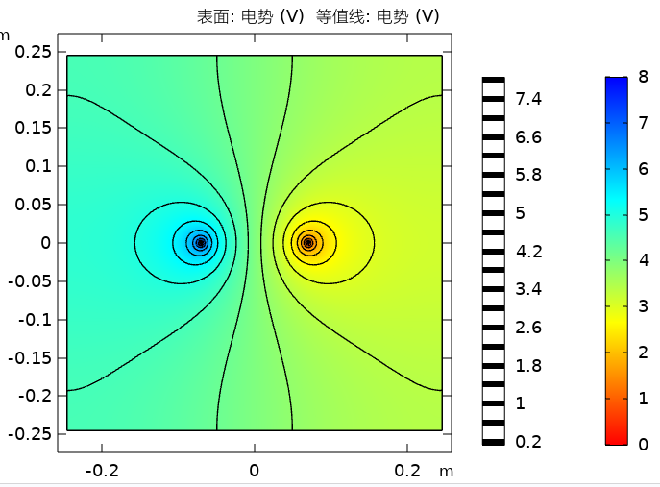
理论建模—绝缘边界
V
cm
开放边界模拟值与经绝缘边界修正过的模型比较：
绝缘边界造成了边缘处和靠近电极处较为明显的电势变化
20220228 数据量（9+1+9）*39
V
cm
实验值与经绝缘边界修正过的模型比较：
修正效果不明显，靠近电极处仍有明显偏离，
10

Slide 11
理论建模—探针伸入
20220228 数据量（9+1+9）*39
X轴上两电极之间点有无探针的模拟值对比图
平均差值=0.0014
目前精确度下可忽略
11

Slide 12
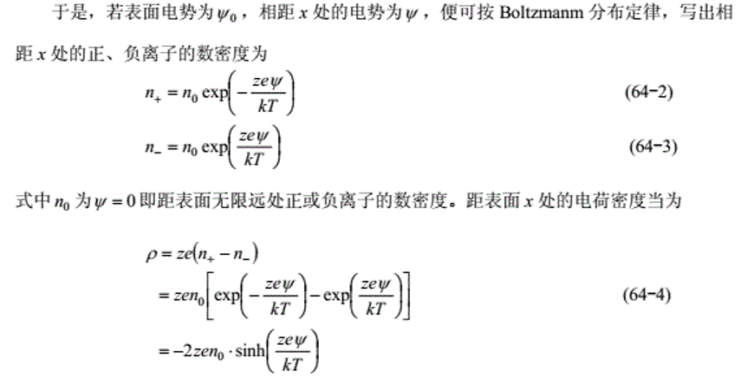
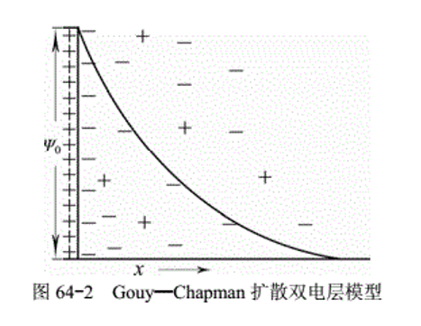
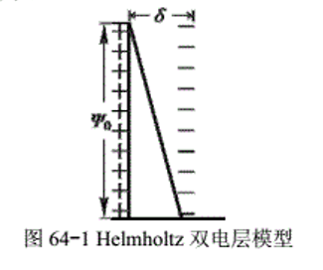
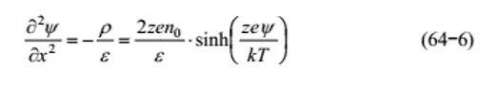
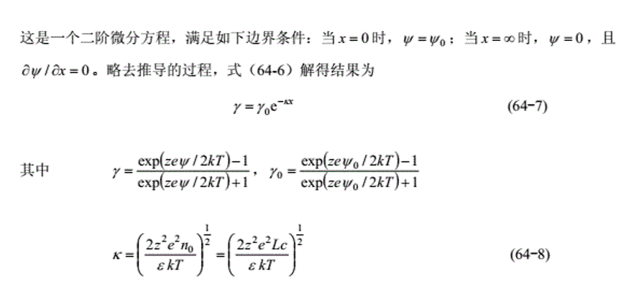
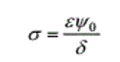
理论建模—离子鞘
几个双电层模型
参考文献：《扩散双电层理论和zeta电势》
12

Slide 13
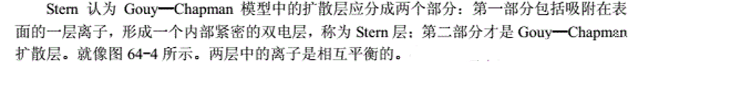
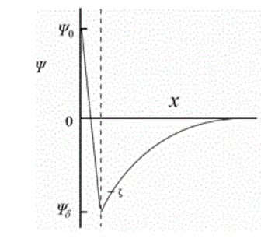
理论建模—离子鞘
几个双电层模型
参考文献：《扩散双电层理论和zeta电势》
Zeta电势
可视为由前两个模型组合而成。
13

Slide 14
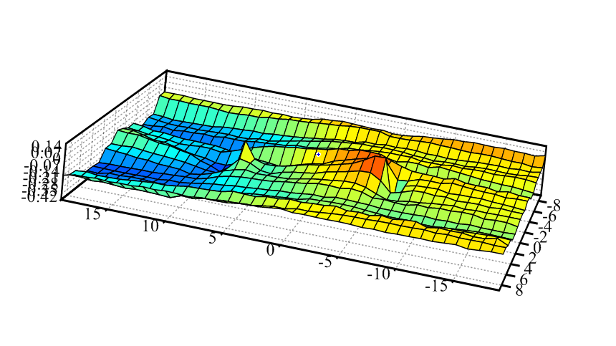
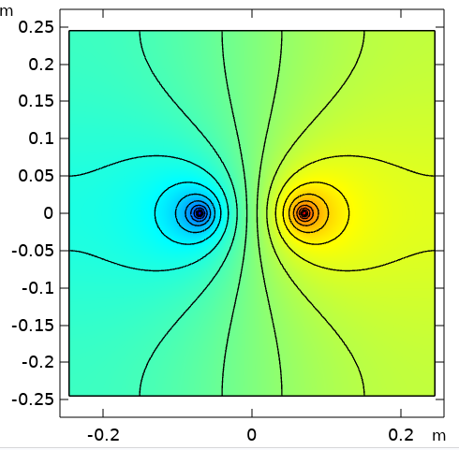
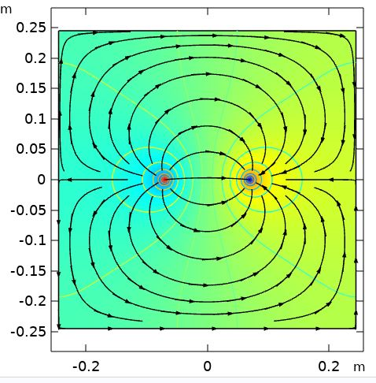
理论建模—离子鞘
V
20220228 数据量（9+1+9）*39
cm
与经离子鞘修正过的模型比较：
模拟离子鞘：略扩大电极半径，减小负极电压，增大负极电压
修正效果明显，靠近与原理电极处误差明显降低
平均绝对误差-0.183V，相对误差-4.27%
14
电流场模拟

Slide 15
总结与下一步工作计划
电极的形状、位置
容器的绝缘边界
液体的电导率
液体的深度、倾斜
离子鞘效应
探针的伸入
需研究
→修正期望值
最基本的模型：无穷大平面上两等量异种点电荷
实际上会影响电压分布的因素
电极的氧化
水的电解
测量的误差
需克服
15

